Slide 1
70 лет Великой Победы!
Великая Отечественная война
коснулась каждой семьи.
Моя семья не является исключением.

Slide 2
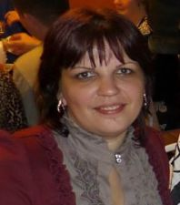
Презентация выполнена
Цыгановой Т.И.
2015г.

Slide 3
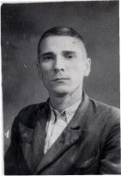
Отец моей мамы, мой дед
Казаченко
Николай Михайлович.
В 21 год он был призван
на войну, был на Московском и Ленинградских фронтах в артиллерийских войск. Звание старшего лейтенанта. В 1943году был направлен для учёбы в Пензенское Артиллерийское училище.По окончании был оставлен инструктором.
Где и встретил День Победы!

Slide 4
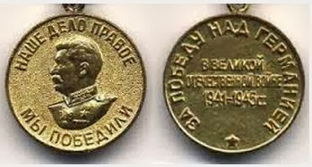
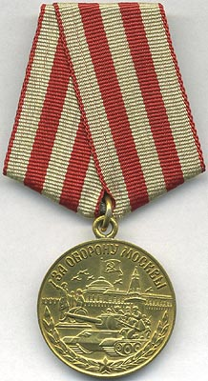
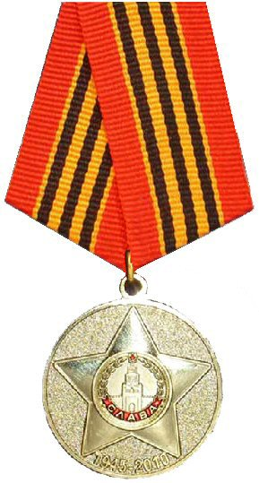
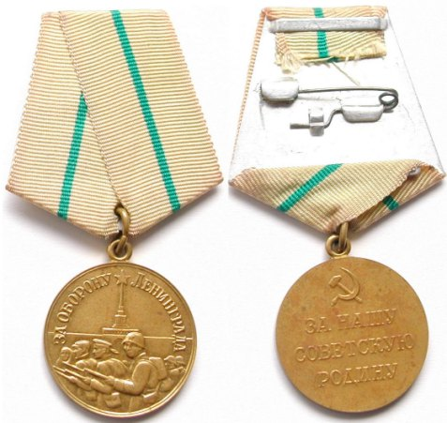
Военные награды: медаль за оборону Ленинграда и Москвы; медаль за победу над Германией; медали 10 лет Победы над фашистской Германией.

Slide 5
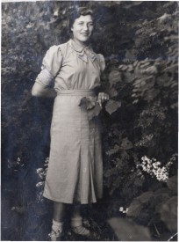
После войны встретил
свою любимую женщину Татьяну Ивановну
и создал с ней семью.
Меня назвали
в честь бабушки
И я гордо ношу это имя
Татьяна Ивановна.

Slide 6
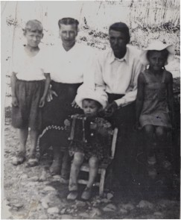
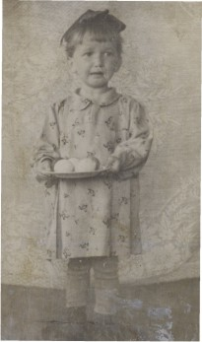
В их семье родилось трое
замечательных детей:
Наташа,
Саша
и Вера.
Самая младшая-
моя мама,
Казаченко
Вера Николаевна.

Slide 7
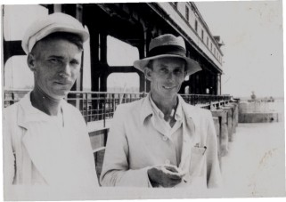
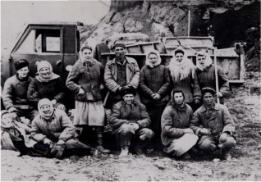
Работал дед начальником участка на Белореченской ГЭС. (Адыгея)
Затем был направлен в Дагестан
на Чир- юртовскую ГЭС.
(прорабом)

Slide 8
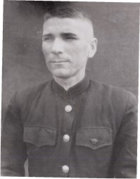
Я помню и горжусь
своим дедом!!!

Slide 9
Материалы для презентации:
Личные семейные фото
https://yandex.ru/images/?uinfo=sw-1366-sh-768-ww-1366-wh-623-pd-1-wp-16x9_1366x768

